Slide 1
DevOps témalabor beszámoló
Orova Márton

Slide 2

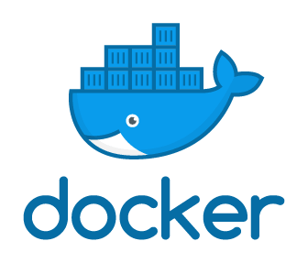




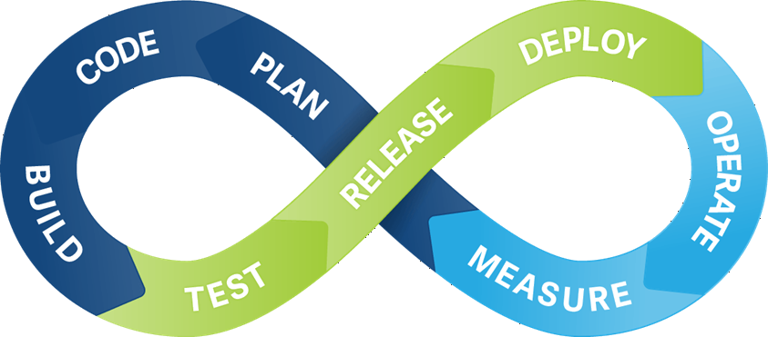
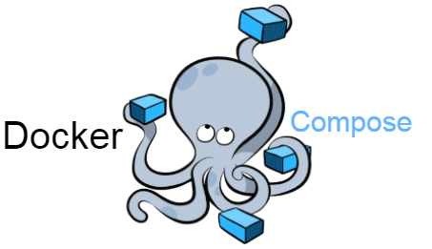
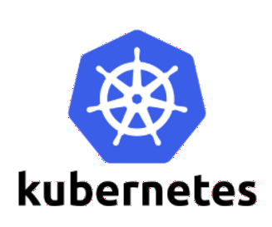




Mi is a DevOps?
Development + Operations
Notes:
DEVelopment + OPerations
Fejlesztés és üzemeltetés közelebb hozása
Folyamatok automatizálása (build, test, deployment, monitoring stb..)
Eredmény: gyors, megbízható alkalmazás fejlesztés

Slide 3
Mi is a DevOps?
Development + Operations

Slide 4
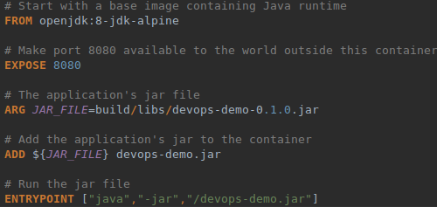
Docker - Konténer alapú virtualizáció
Dockerfile
Docker konténer
Alkalmazás + függőségek
Bárhol fut, ha van Docker Engine
Portábilis alkalmazás bundle
Egymástól elszigeteltek
Indítás
docker build –t devops-demo .
docker run –d –p 8080:8080 devops-demo

Slide 5
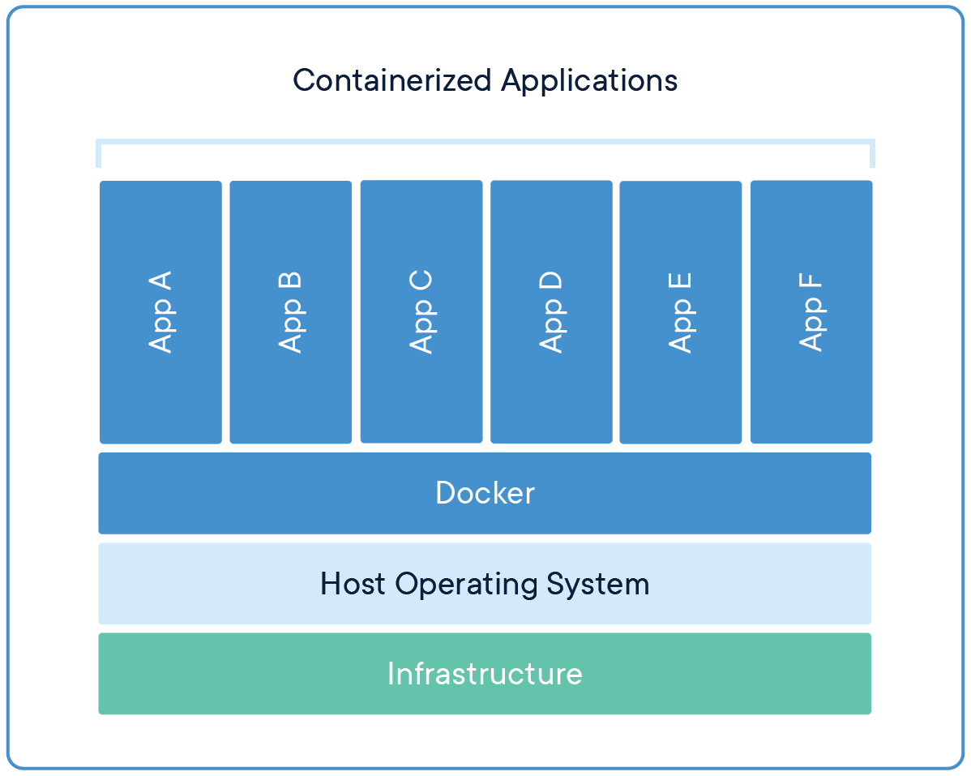
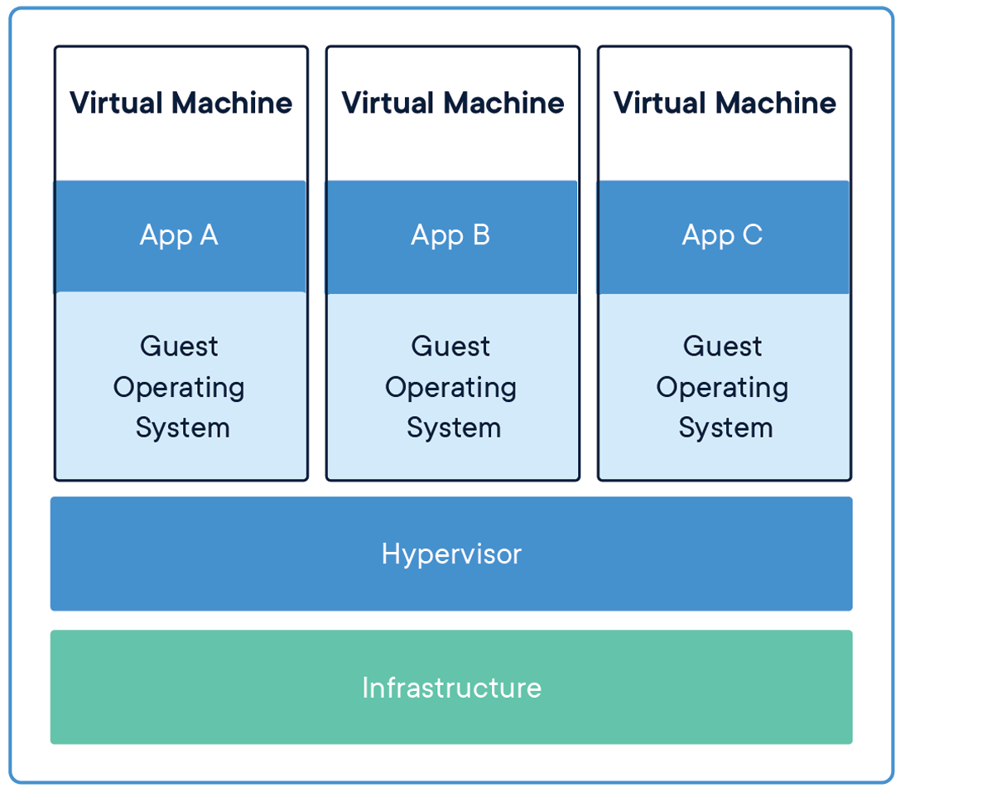
Docker vs virtuális gép
Közös OS kernel használat
Teljes virtuális OS
Nagy méret
Boot idő?
Könnyen hordozható
Kis méret
Notes:
VM boot idő

Slide 6
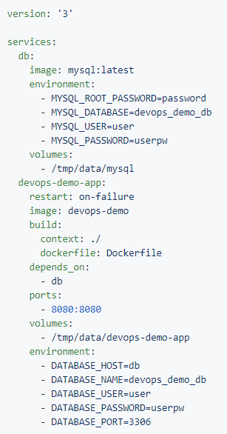
Docker Compose
Több konténeres Docker alkalmazás futtatása
Alapvetően egy host-on
Több konténer indítása egyszerre
docker-compose.yml
Networking
konténer név alapján láthatóak és elérhetőek az egyes service-ek
Skálázás service-enként
docker-compose up

Slide 7
Kubernetes (K8s)
Platform több konténer több host-on való menedzselésére
Jellemzően a felhőben
Konténerek logikai csoportosítása
Pod, Label, Service
Automatikus
Terheléselosztás
Skálázás
Ütemezés (‘desired state’ kontrollált elérése)
Web UI (Dashboard)

Slide 8
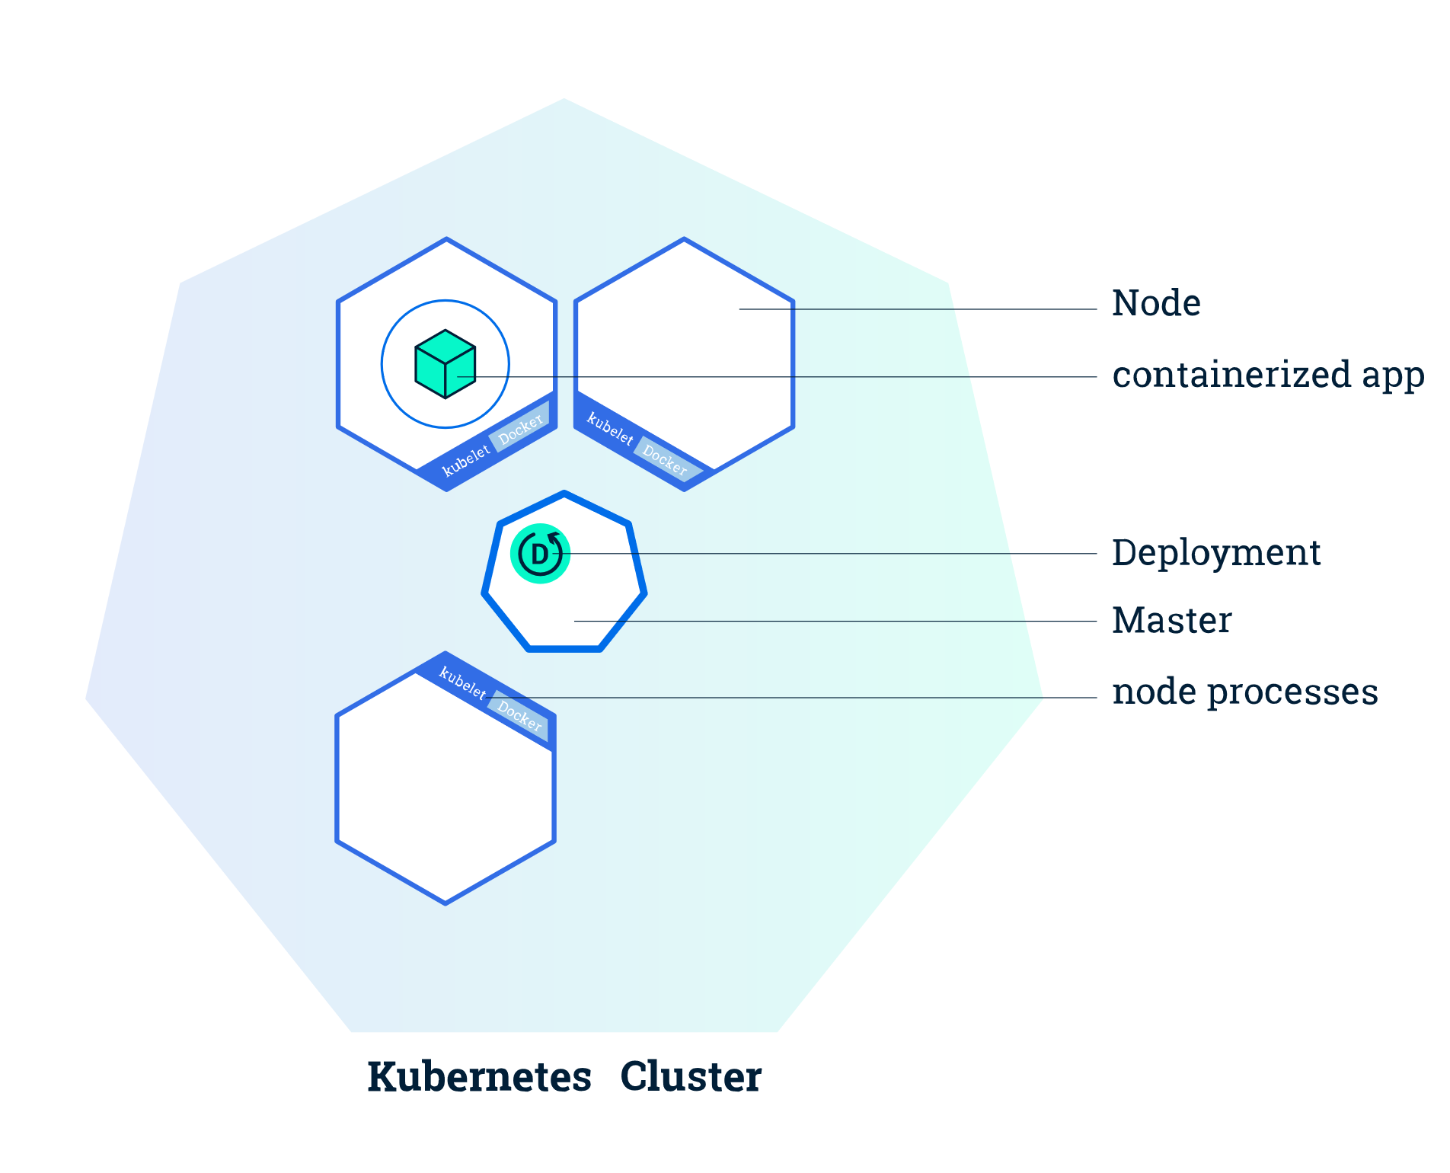
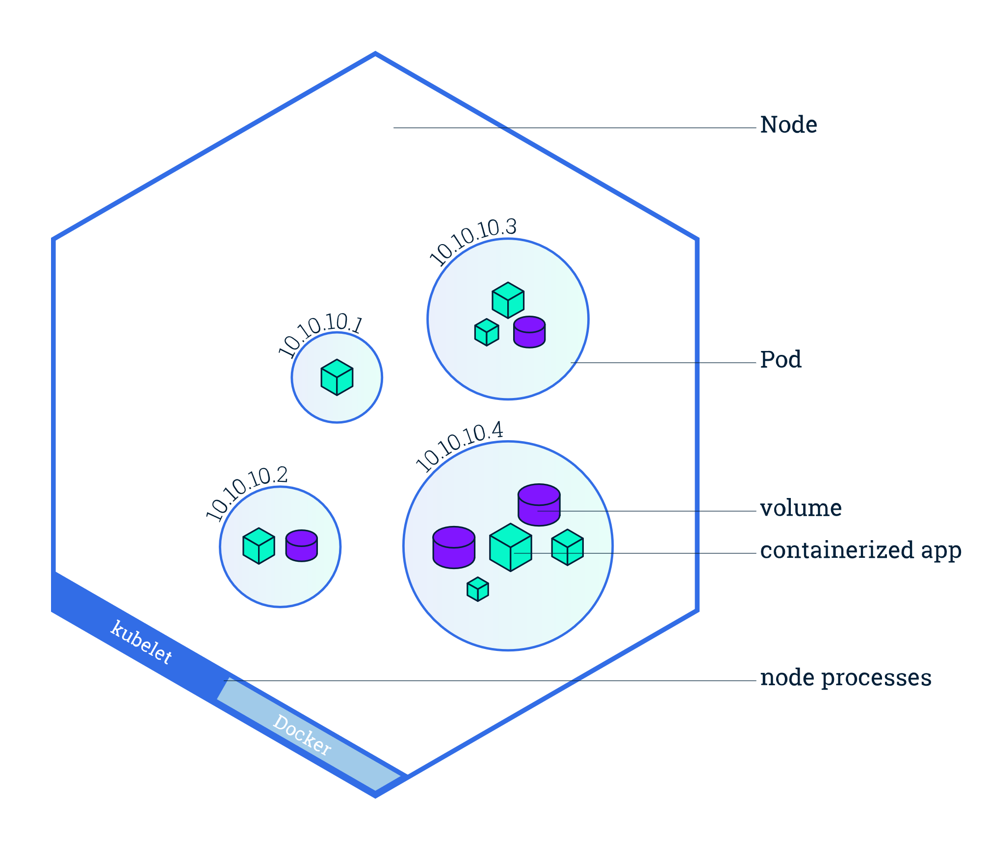
kubectl run --image=rest-hello morova/rest-hello:latest --port=8080
Notes:
Master
cluster menedzselése
(Deployment
alkalmazás példányok létrehozása és frissítése
ha a node leáll, új példányt indít)
Pod
Alkalmazás konténer csoport ( szorosan összekapcsolodóak pl. webserver + üzleti logika (adatforrás))
Mindig egy helyen, együtt ütemezve
Közös IP, háttértár
Node
Master irányítja
VM vagy fizika gép
1 vagy több pod (automatikusan elosztva, ütemezve)
Kubelet
Master – Node kommunikáció
Biztosítja, hogy a konténerek pod-ban futnak
Docker (image pl. DockerHub-ról, konténer futtatása

Slide 9
kubectl run --image=rest-hello morova/rest-hello:latest --port=8080

Slide 10
Node
VM / fizikai gép
1..* pod
kubectl run --image=rest-hello morova/rest-hello:latest --port=8080

Slide 11
Pod
Deployment alapegysége
Logikai host
Szorosan kapcsolódó konténerek
Közös IP és tárhely
Dinamikus életciklus (ephemeral)
kubectl run --image=rest-hello morova/rest-hello:latest --port=8080

Slide 12
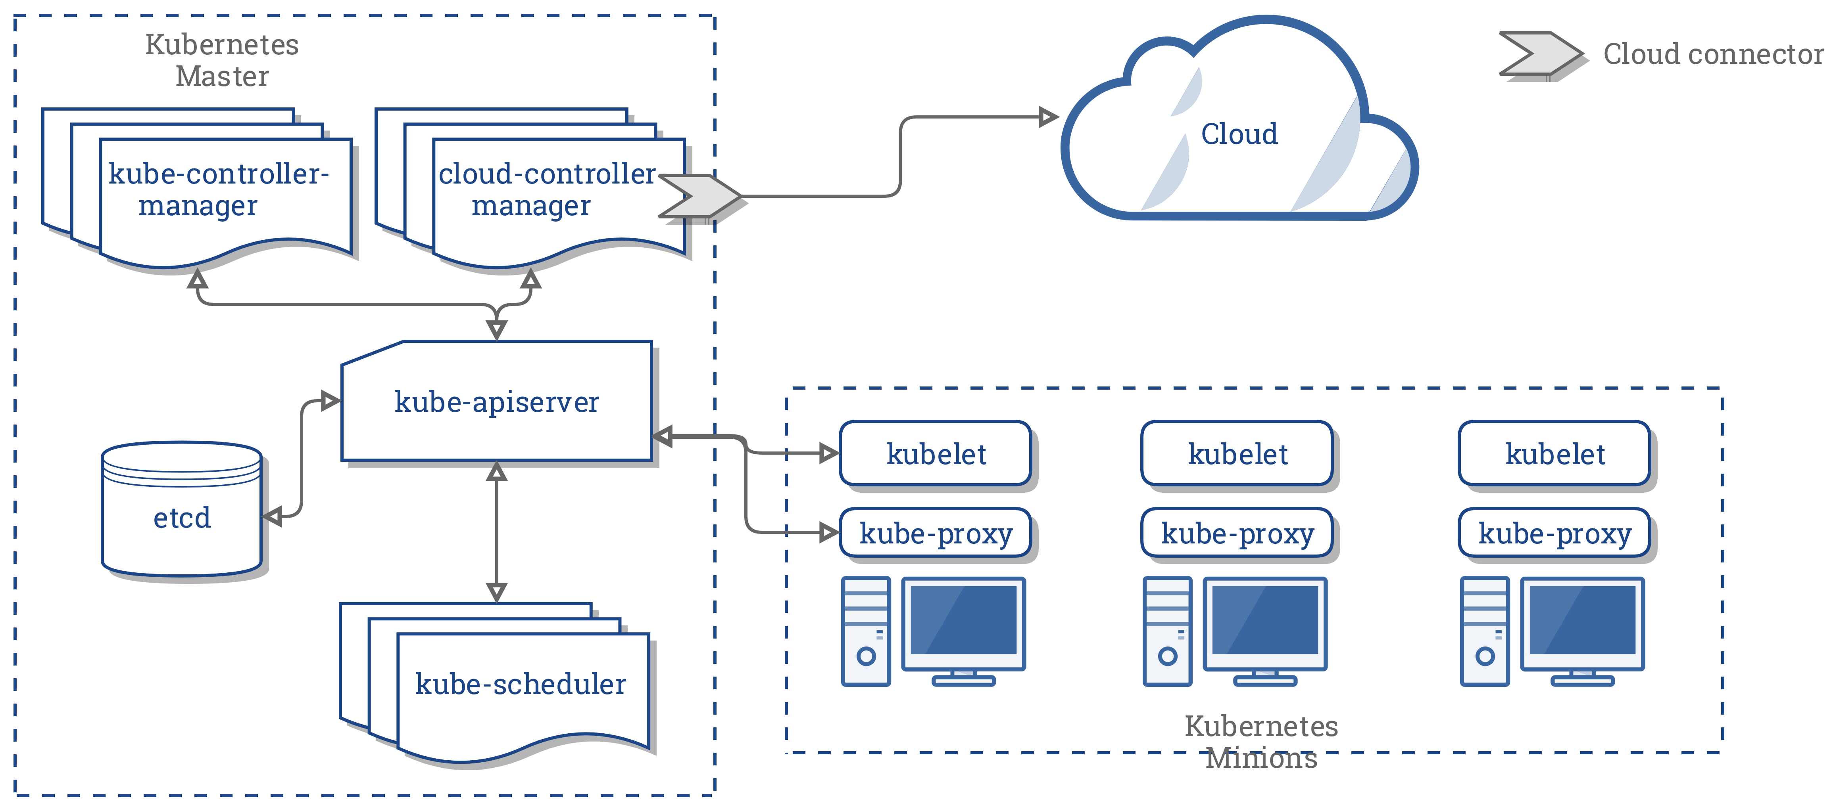
Kubernetes architektúra
Notes:
kube-apiserver
API a melyen keresztul a komponensek kommunikálnak
etcd
kulcs-érték tároló, nyilvántartja a K8s cluster allapotat (BACKUP)
kube-scheduler
Új podok node-hoz rendelése
Szempontok
Erőforrás követelmények
HW/SW kényszerek
Affinitás
Adatlokalizáció
kube-controller-manager
monitorozza a cluster állapotát az apiserver-en keresztül
kalibrálja a cluster-t, hogy elérje a felhasználó által definiált állapotot (‘desired state’)
cloud-controller-manager
cloud szolgáltató specifikus vezérlő programokat futtat
Így különválhat a K8s és a cloud szolgáltató feljődése
kube-proxy
ez teszi lehetővé Service-k definiálását
saját, stabil hálozati névtér a Service-eknek

Slide 13
Kubernetes architektúra

Slide 14
Kubernetes architektúra

Slide 15
Kubernetes architektúra

Slide 16
K8s Service
A Pod-ok életciklusa dinamikus (skálázódás)
nincs stabil IP címük
Frontend – Backend Pod-ok
hogyan tudják követni, melyik Pod hova tartozik?
Notes:
kube-proxy teszi lehetővé
Stabil névterek
Label
Kulcs-érték pár
K8s objektumok azonosítására
Egyedi üzleti logika szerinti csoportosítás
Microservice
Kis, önálló komponensek
Skálázható
Jól karbantartható
Lazán összekapcsolódó

Slide 17
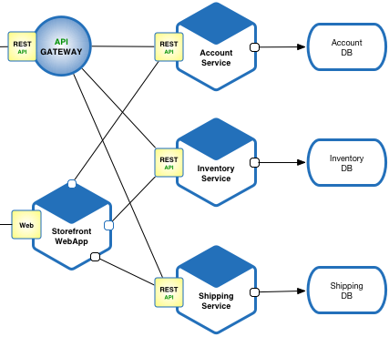
K8s Service
A Pod-ok életciklusa dinamikus (skálázódás)
nincs stabil IP címük
Frontend – Backend Pod-ok
hogyan tudják követni, melyik Pod hova tartozik?
Service – logikai absztrakció Pod-ok egy halmazára
stabil IP (cluster-en belül vagy kívül)
terhelés elosztás
szolgáltatás felderítés a Pod-ok számára (általában Label-ek segítségével)
microservices
kubectl expose deployment/rest-hello --type="NodePort" --port 8080

Slide 18
Köszönöm a figyelmet!

Slide 19
Gyakorlat: Kubernetes via Minikube
HelloWorld Spring Boot alkalmazás
Notes:
Minikube
K8s futtatása lokálisan
1 node
Fejlesztési, tesztelési célok

Slide 20
Gyakorlat: Kubernetes via Minikube
HelloWorld Spring Boot alkalmazás
kubectl run --image=rest-hello morova/rest-hello:latest --port=8080

Slide 21
Gyakorlat: Kubernetes via Minikube
HelloWorld Spring Boot alkalmazás
kubectl run --image=rest-hello morova/rest-hello:latest --port=8080
~$ kubectl get deployments
NAME DESIRED CURRENT UP-TO-DATE AVAILABLE AGE
rest-hello 1 1 1 1 17m
$ kubectl get pods
NAME READY STATUS RESTARTS AGE
rest-hello-5c5cc4469-qws5z 1/1 Running 1 2h

Slide 22
Gyakorlat: Kubernetes via Minikube
HelloWorld Spring Boot alkalmazás
kubectl run --image=rest-hello morova/rest-hello:latest --port=8080
kubectl expose deployment/rest-hello --type="NodePort" --port 8080

Slide 23
Gyakorlat: Kubernetes via Minikube
HelloWorld Spring Boot alkalmazás
kubectl run --image=rest-hello morova/rest-hello:latest --port=8080
kubectl expose deployment/rest-hello --type="NodePort" --port 8080
kubectl scale deployments/rest-hello --replicas=4

Slide 24
Gyakorlat: Kubernetes via Minikube
HelloWorld Spring Boot alkalmazás
kubectl run --image=rest-hello morova/rest-hello:latest --port=8080
kubectl expose deployment/rest-hello --type="NodePort" --port 8080
kubectl scale deployments/rest-hello --replicas=4
$ kubectl get deployments
NAME DESIRED CURRENT UP-TO-DATE AVAILABLE AGE
rest-hello 4 4 4 3 2h
$ kubectl get pods -o wide
NAME READY STATUS RESTARTS AGE IP NODE
rest-hello-5c5cc4469-mtfcr 1/1 Running 0 44s 172.17.0.8 minikube
rest-hello-5c5cc4469-qws5z 1/1 Running 1 2h 172.17.0.5 minikube
rest-hello-5c5cc4469-w45nk 1/1 Running 0 44s 172.17.0.6 minikube
rest-hello-5c5cc4469-zl9q9 1/1 Running 0 44s 172.17.0.7 minikube

Slide 25
Gyakorlat: Kubernetes via Minikube
HelloWorld Spring Boot alkalmazás
kubectl run --image=rest-hello morova/rest-hello:latest --port=8080
kubectl expose deployment/rest-hello --type="NodePort" --port 8080
kubectl scale deployments/rest-hello --replicas=4
$ curl $(minikube ip):$NODE_PORT/greeting
{"id":1,"content":"Hello, World!"}
$ curl $(minikube ip):$NODE_PORT/greeting
{"id":2,"content":"Hello, World!"}
$ curl $(minikube ip):$NODE_PORT/greeting
{"id":1,"content":"Hello, World!"}
$ curl $(minikube ip):$NODE_PORT/greeting
{"id":3,"content":"Hello, World!"}
$ curl $(minikube ip):$NODE_PORT/greeting
{"id":1,"content":"Hello, World!"}

